Slide 1
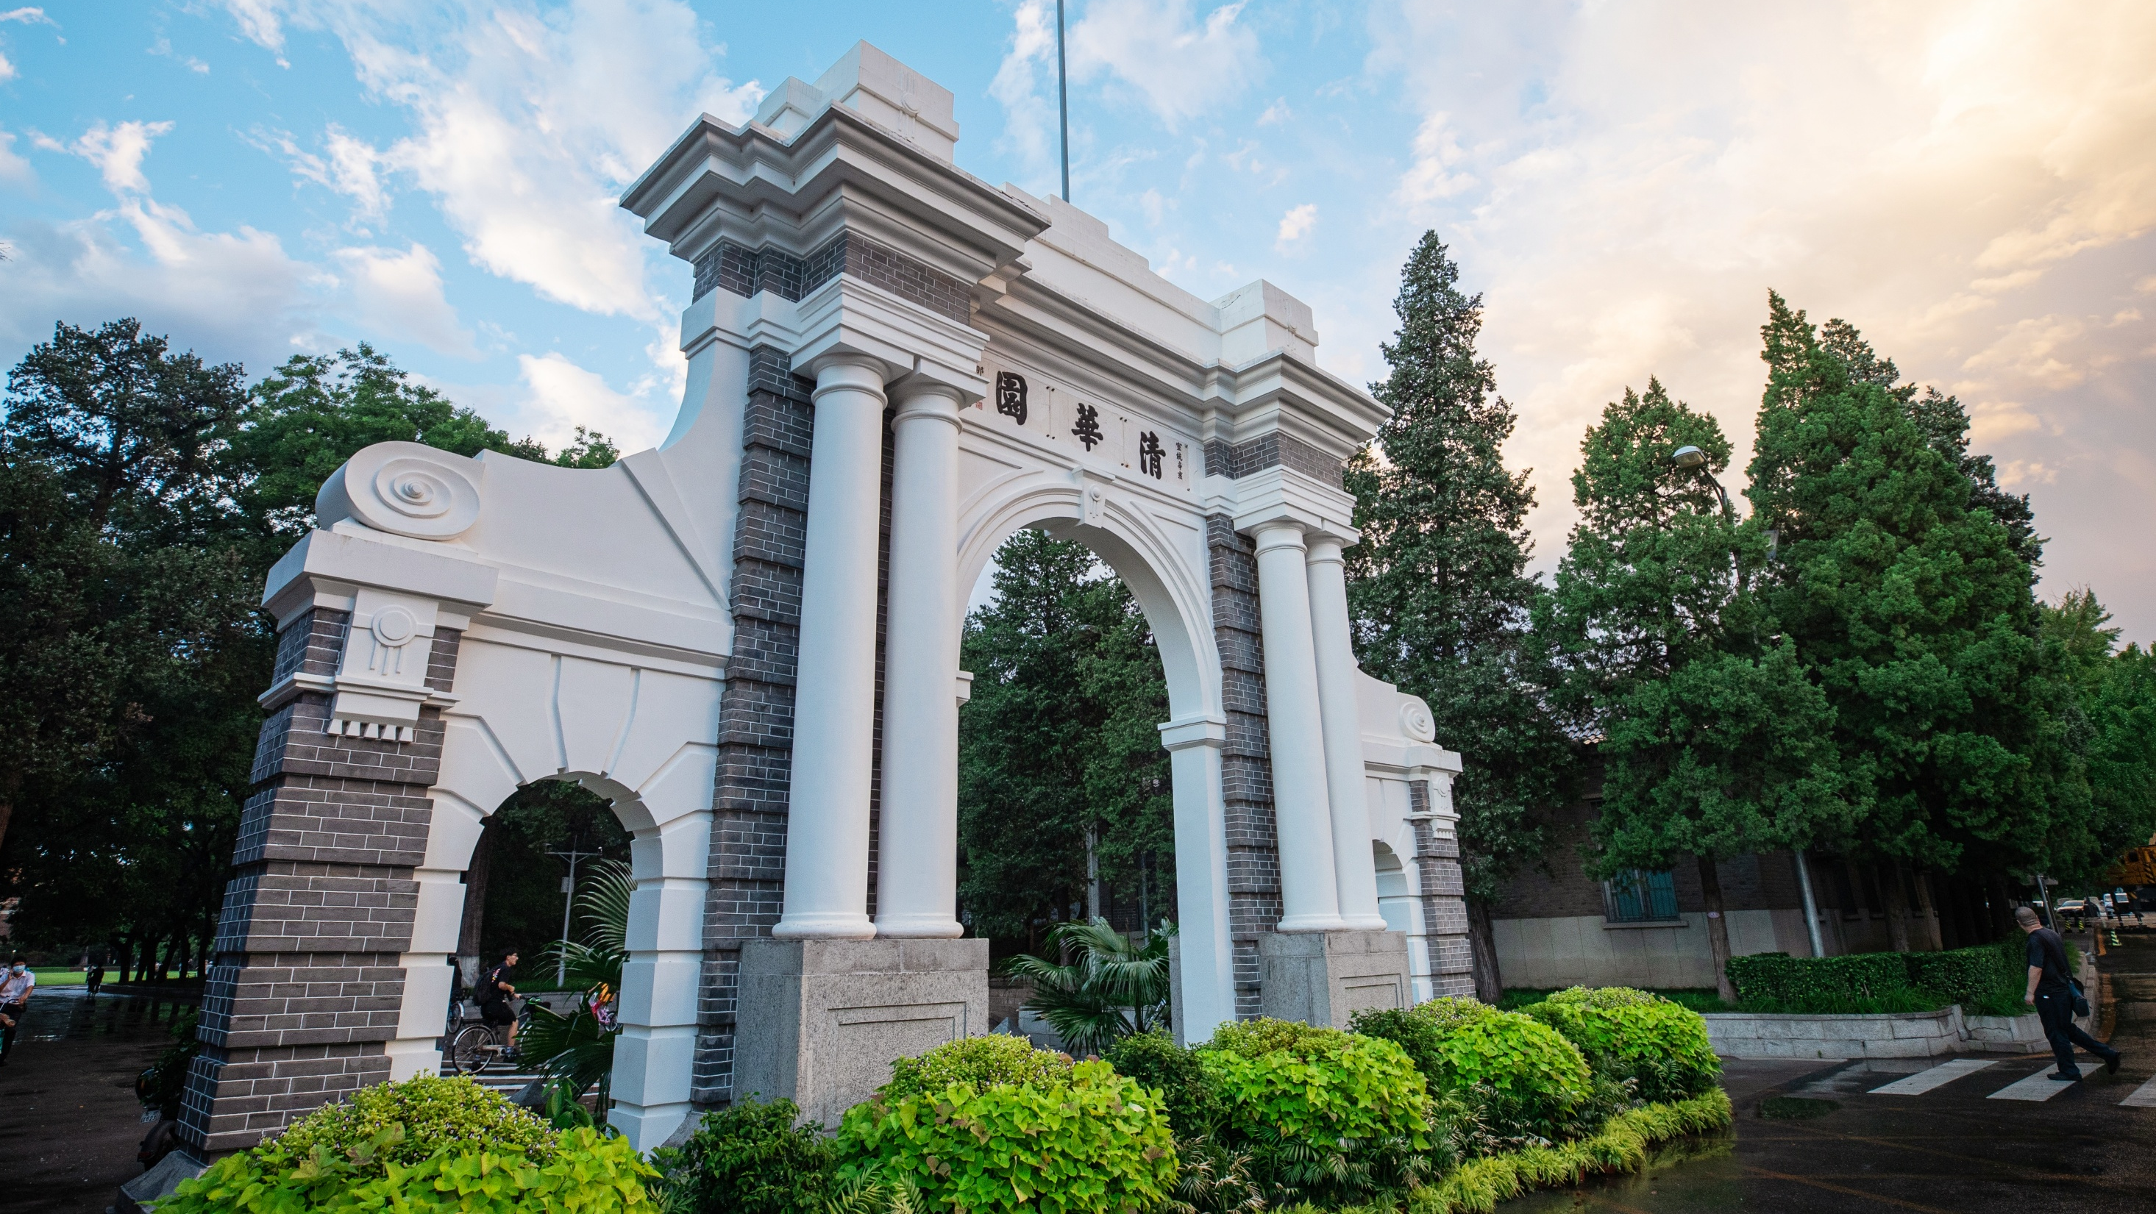

论文精读｜NeurIPS 2017
Attention Is All You Need
Vaswani et al.｜Transformer
Notes:
01_cover.svg
介绍论文及其核心问题。
Source: paper metadata

Slide 2
目录
PAPER
研究问题
关键机制
为什么摆脱序列递推？
注意力、多头与 FFN
模型结构
实验与启发
编码器、解码器与位置编码
结果、消融与影响
Notes:
02_toc.svg
预览论文精读的四个部分。
Source: paper metadata

Slide 3

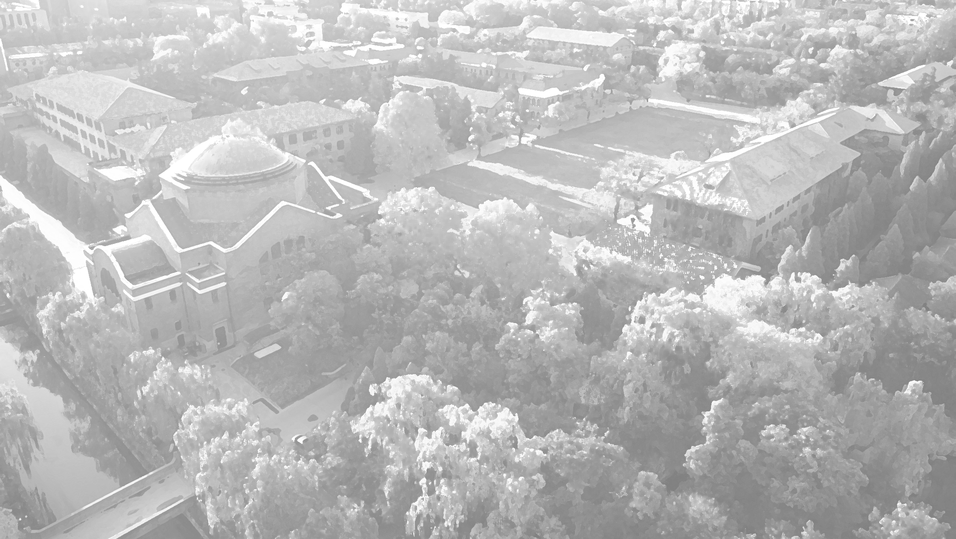

01
研究问题
从序列递推的训练瓶颈出发，说明论文为什么要重新设计序列建模。
Notes:
03_transition_problem.svg
从序列递推的训练瓶颈出发，说明论文为什么要重新设计序列建模。
Source: 论文第 1、3、5-6 节

Slide 4

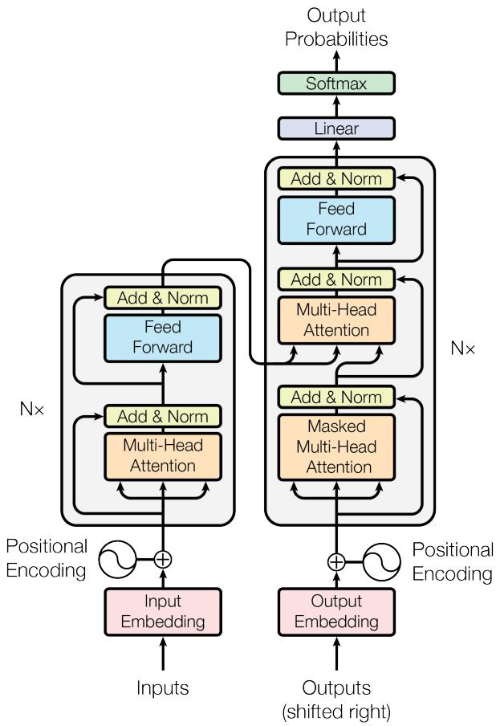
问题：递推限制并行
目标：提高并行性，缩短依赖路径，降低训练时间。
1
递推限制
RNN 按位置展开，训练难以并行。
2
论文解法
attention 建立全局依赖
Figure 1 | Transformer
Notes:
04_content_cards_callout.svg
问题：递推限制并行
Source: 论文第 1-2 节

Slide 5

结构：编码器与解码器
N = 6
Encoder
Decoder
MHA
PE
编码器
解码器
self-attention + FFN
masked self-attention
残差连接 + LayerNorm
encoder-decoder attention
d=512
dff=2048
6 层
mask
beam
Sec.3
Notes:
05_content_two_panel.svg
结构：编码器与解码器
Source: Figure 1；论文第 3 节

Slide 6

02
关键机制
进入 scaled dot-product attention、多头注意力和位置编码。
Notes:
06_transition_mechanism.svg
进入 scaled dot-product attention、多头注意力和位置编码。
Source: 论文第 1、3、5-6 节

Slide 7
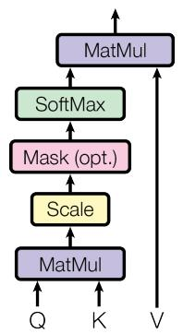
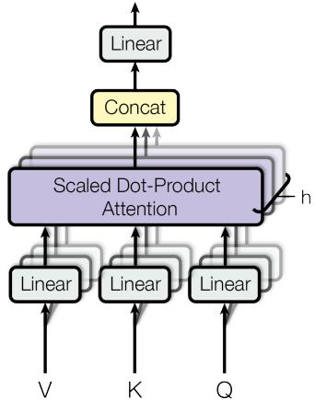
机制：attention 核心
多个子空间并行表达不同关系，再拼接映射。
多个子空间并行表达不同关系，再拼接映射。
QKᵀ 衡量匹配；除以 √dk 稳定 softmax。
QKᵀ 衡量匹配；除以 √dk 稳定 softmax。
Notes:
07_content_dual_panels.svg
机制：attention 核心
Source: Figure 2；论文第 3.2 节

Slide 8
机制：三种 attention
禁止看到未来 token
三种 attention 协作
Masked
分工
Encoder
Cross
输入内部建立全局关系
连接编码器与解码器
Notes:
08_content_source_20.svg
机制：三种 attention
Source: 论文第 3.2.3 节

Slide 9
机制：位置编码与 FFN
FFN
PE
训练
dmodel = 512
sin/cos 注入顺序
支持并行计算
dff = 2048
逐位置非线性
结构与位置分工
sin/cos
位置间交互
无 recurrence 仍保留顺序
Notes:
09_content_source_15.svg
机制：位置编码与 FFN
Source: 论文第 3.3-3.5 节

Slide 10
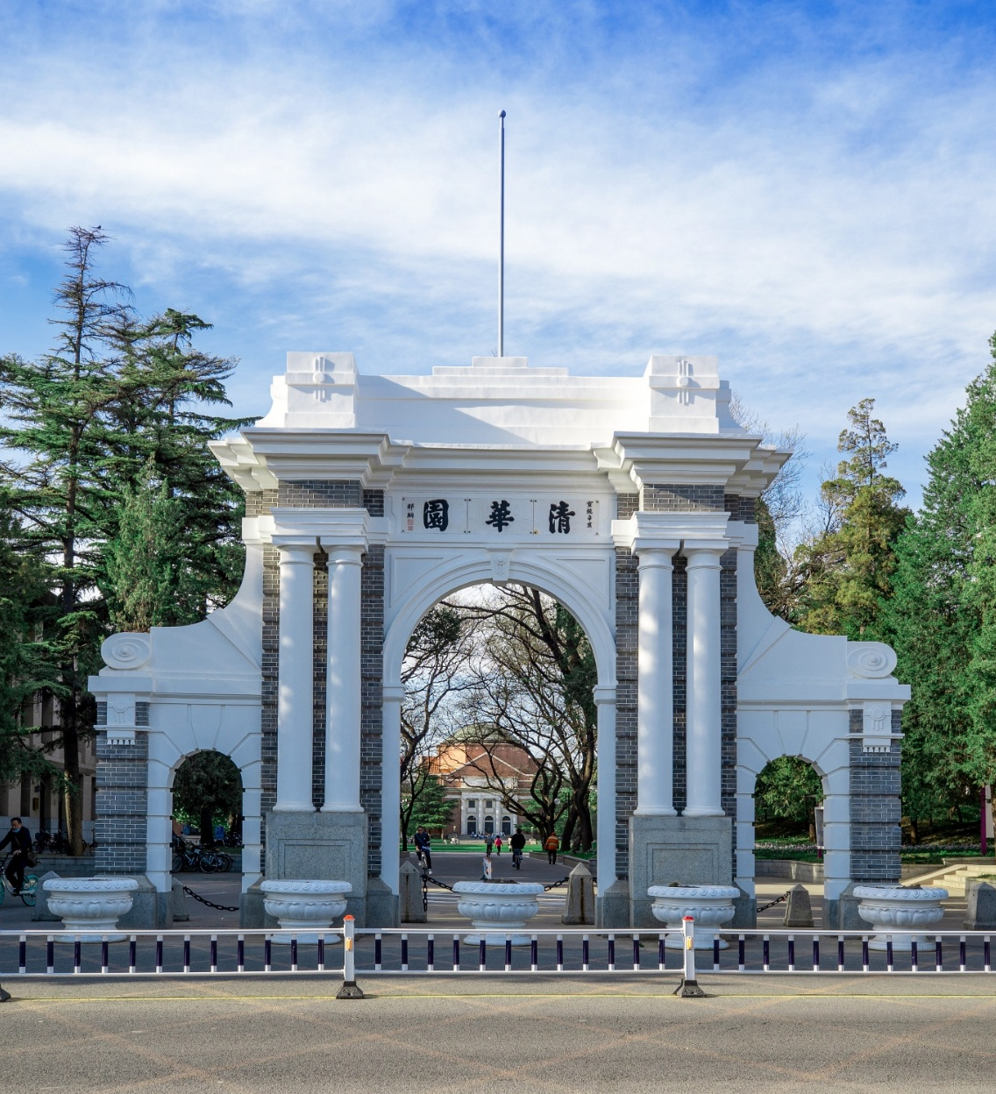
复杂度：全局依赖一步可达
路径长度
并行步骤
层复杂度
长序列依赖
O(1)
O(1)
O(n²d)
O(n)
01
Self-attention
任意位置在一层内直接交互，训练高度并行。
02
Trade-off
序列很长时，二次复杂度成为主要代价。
Table 1｜复杂度与依赖路径
Notes:
10_content_metrics.svg
复杂度：全局依赖一步可达
Source: Table 1；论文第 4 节

Slide 11

03
实验与启发
从训练设置、翻译结果和消融实验回到论文贡献。
Notes:
11_transition_results.svg
从训练设置、翻译结果和消融实验回到论文贡献。
Source: 论文第 1、3、5-6 节

Slide 12
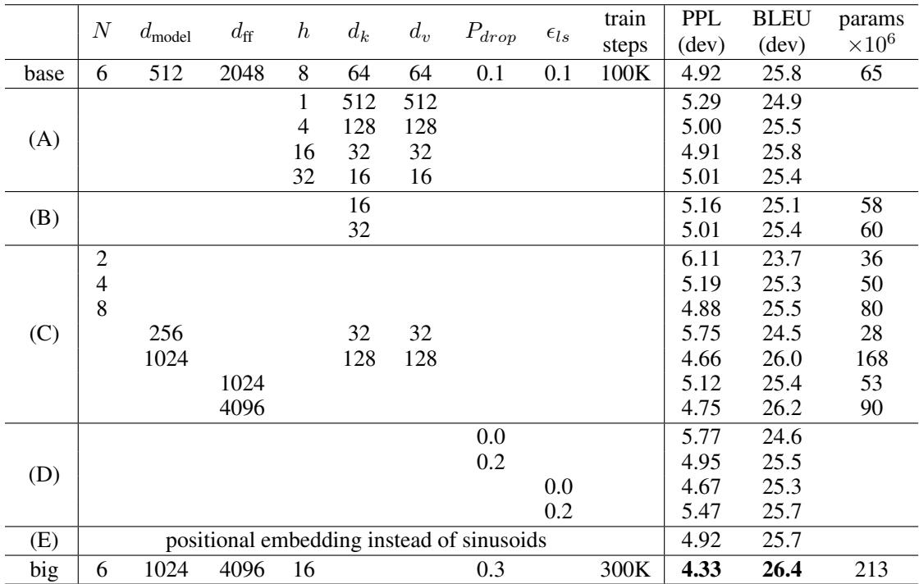
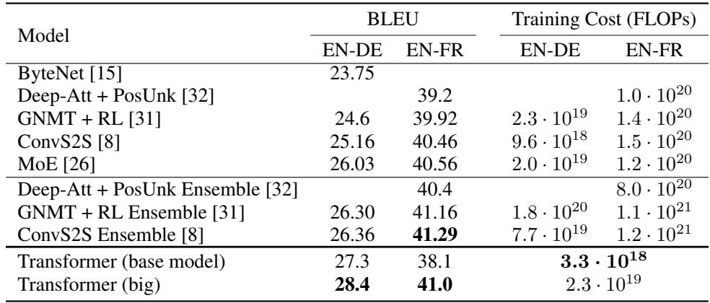
训练：并行翻译设置
Optimization
Regularization
WMT EN-DE
Adam + warmup
dropout=0.1
4.5M pairs
WMT EN-FR｜36M
Inference
Hardware
beam=4
8 P100 GPUs
Notes:
12_content_source_16.svg
训练：并行翻译设置
Source: 论文第 5 节

Slide 13
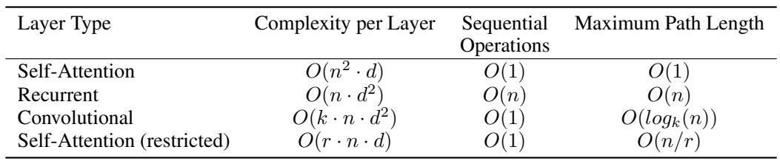
结果：质量与成本
28.4 BLEU
EN-DE 超过此前系统 2 BLEU+
41.8 BLEU
EN-FR big：8 GPU，3.5 天
Notes:
13_content_source_17.svg
结果：质量与成本
Source: Table 2；论文第 6.1 节

Slide 14
消融：容量与正则
维度过小会损伤质量
learned 与 sinusoidal 接近
Key/value size
PE
Head count
Dropout
head 过少或过多会损伤效果
正则化可抑制过拟合
Notes:
14_content_source_20.svg
消融：容量与正则
Source: Table 3；论文第 6.2 节

Slide 15
贡献：Attention 成为主干
Architecture
Effect
移除 recurrence
Discussion
Computation
代价：O(n²) 注意力
T
Core
质量与效率同步提升
并行训练
Contribution
Legacy
Transformer 架构范式
后续模型继续优化效率与规模
Notes:
15_content_source_25.svg
贡献：Attention 成为主干
Source: 论文结论；第 3-6 节

Slide 16
论文精读｜Attention Is All You Need
谢谢
Q&A｜Transformer
Notes:
16_ending.svg
讨论论文的架构选择、实验结果与后续影响。
Source: paper metadata

